Slide 1
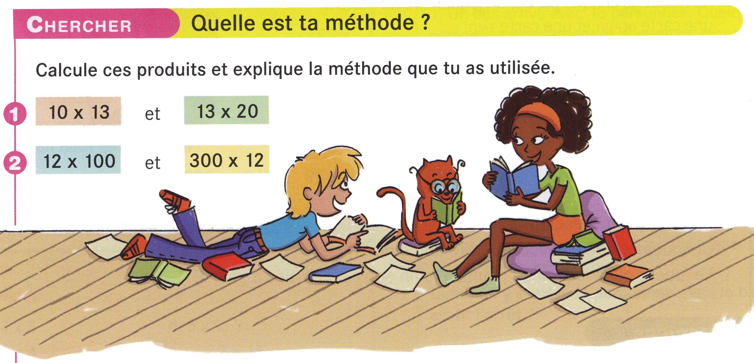
Exercices 3 et 4 à faire sur fiche

Slide 2
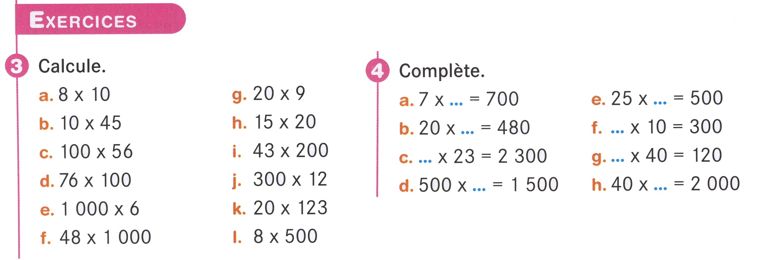
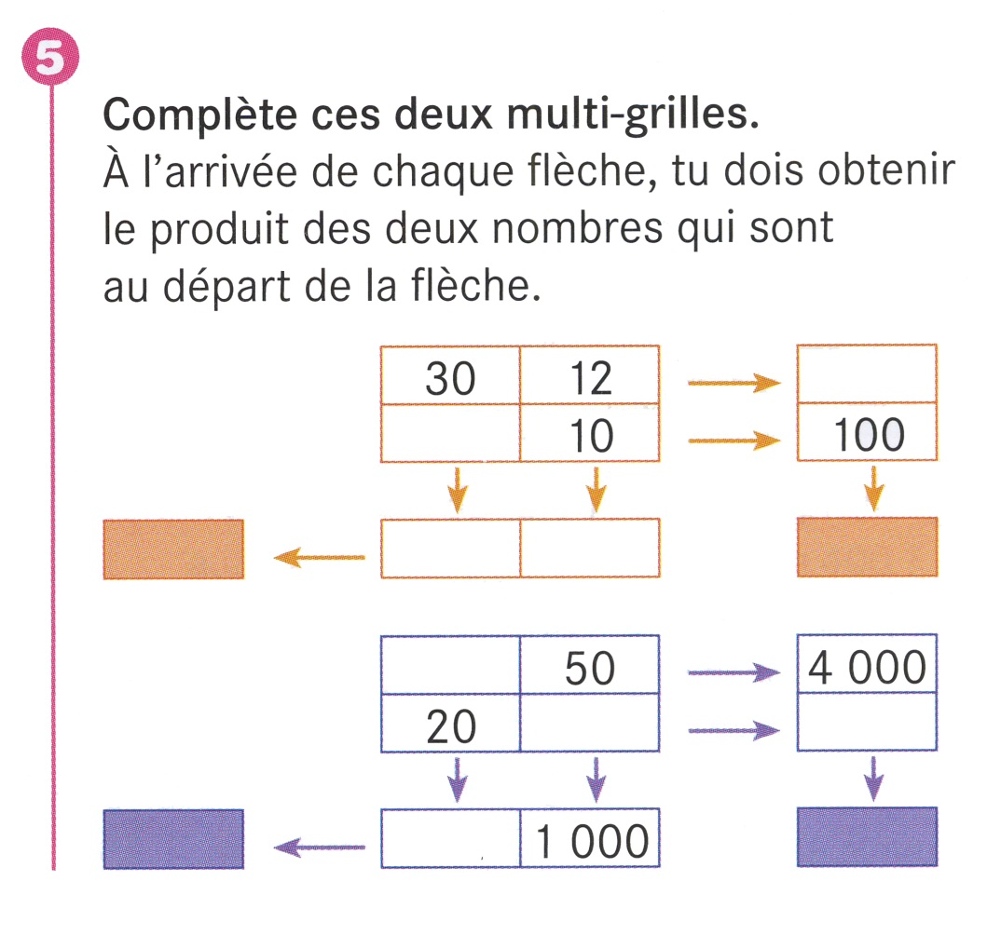
Exercice 5 à faire sur fiche. Correction sur la diapo suivante.

Slide 3

360
10
36 000
300
120
36 000
80
20
400
1 600 000
1 600
1 600 000
Exercice 5 à faire sur fiche

